Slide 1
파트너사(Partner Company)
국내유일의 통일북한관련 전문여행사인 <당신이 통일입니다>는
누나 쉽게 접근할 수 없는 숨겨둔 코스에서 북녘을 향한 통일의 마음을 담습니다

Slide 2
몽골에서 본 북한

Slide 3
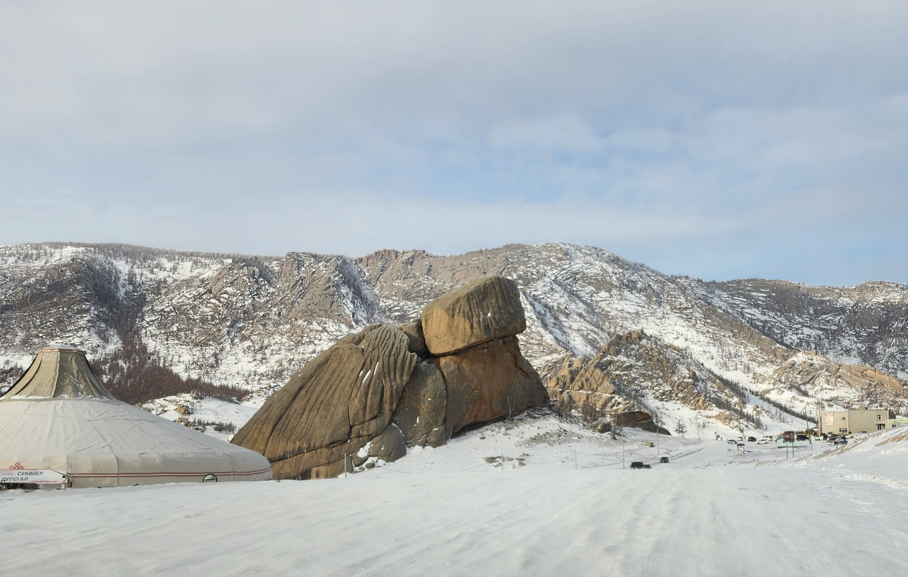
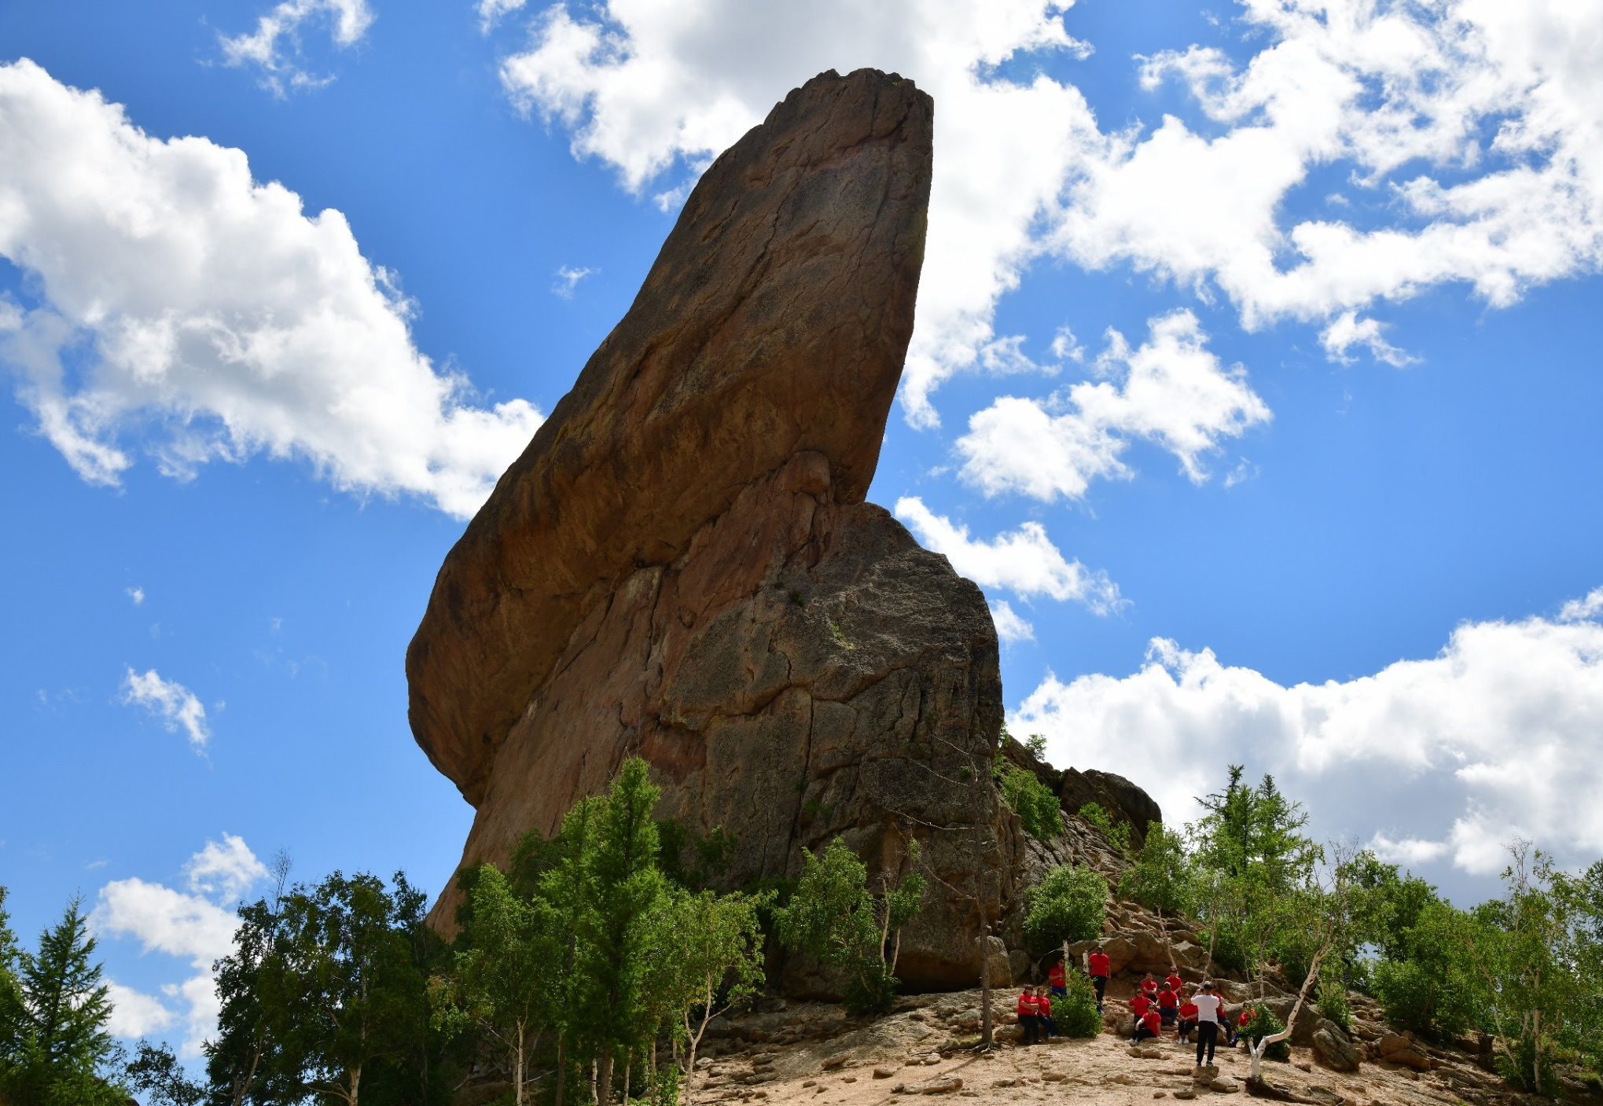
통일의 눈으로 몽골을 다시보다

Slide 4
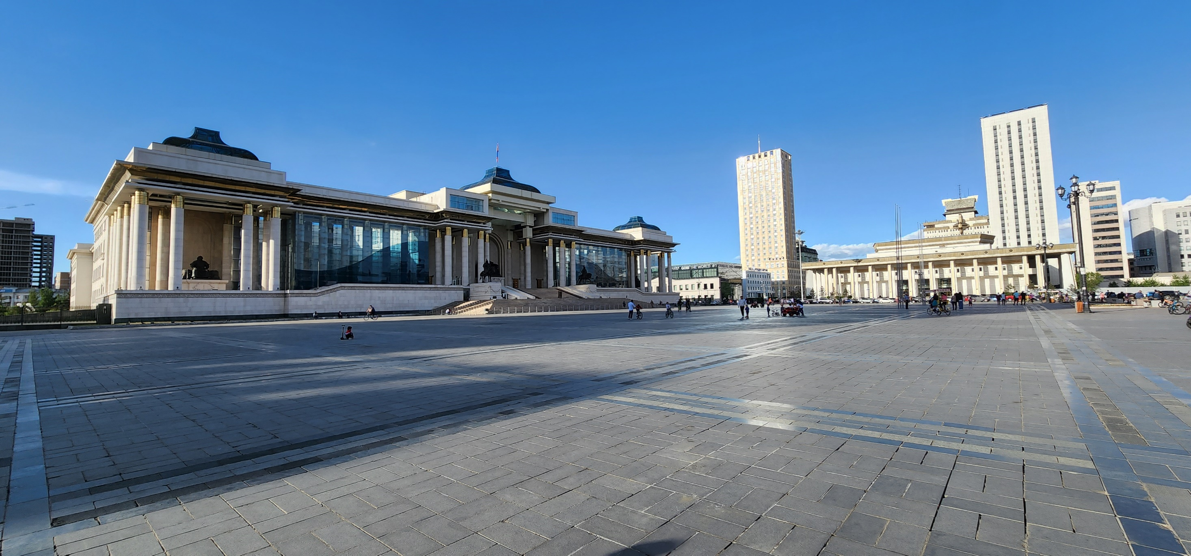
통일의 눈으로 몽골을 다시보다

